Slide 1
微算機系統實習 MICROPROCESSOR SYSTEMS LAB. SPRING, 2023
Instructor：Yen-Lin Chen(陳彥霖), Ph.D.
Professor
Dept. Computer Science and Information Engineering
National Taipei University of Technology

Slide 2
本次實驗目標
學習如何撰寫Makefile編譯程式

Slide 3
實驗零
Linux程式設計-在Ubuntu下運用G++進行程式編譯

Slide 4
LINUX系統程式設計
在Linux環境上，撰寫一個Hello World程式，並使用g++進行編譯並執行，讓其可以運行在Linux系統上。

Slide 5
LINUX-基本指令介紹
ls : 顯示檔案資訊以及資料夾
cd : 移動到資料夾
cd ~ : 移動到HOME目錄
cd .. : 移動到上一個目錄
cd <directory> : 移動到<directory>資料夾
cp : 複製檔案(cp欲複製之檔案名稱 輸出地點)
rm : 刪除檔案的指令 (rm <檔案名稱> )
mv : 移動檔案到指定地點、修改檔案名稱(mv <檔案名稱> <地點>)
mkdir : 建立新資料夾
rmdir : 刪除空的資料夾
gedit ：開啟ubuntu內建編輯器 (gedit <檔名>)

Slide 6
LINUX系統程式設計
建立helloworld.cpp
設計一個程式可以在Ubuntu顯示”Hello Ubuntu!!”。
先在任意一個地方創建資料夾(mkdir)。然後進入此資料夾。
用指令gedit helloworld.cpp 建立helloworld.cpp檔，並輸入以下程式碼：
#include <iostream>
using namespace std;
int main()
{
cout << “Hello Ubuntu!!” << endl;
return 0;
}

Slide 7
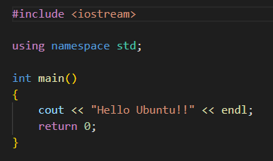
LINUX系統程式設計

Slide 8
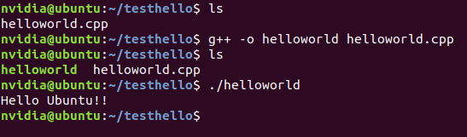
在UBUNTU內執行程式
在Terminal輸入以下指令編譯
g++ -o helloworld helloworld.cpp
用指令執行此helloworld。
./helloworld
執行的結果是會出現Hello Ubuntu!!。

Slide 9

在UBUNTU下編譯程式
如果沒有g++編譯器
輸入sudo apt-get install build-essential 安裝所需編譯器

Slide 10
運用MAKEFILE編譯 程式專案

Slide 11
MAKEFILE檔建立
在Terminal輸入以下指令建立Makefile檔：
gedit Makefile
並輸入以下文字：
helloworld: # Make sure that you use a tab below g++ -o helloworld helloworld.cpp
(#開頭的為註解。)

Slide 12
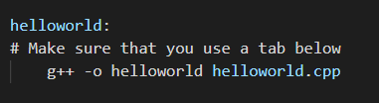
MAKEFILE檔建立

Slide 13
運用MAKEFILE編譯程式專案
對helloworld.cpp 作編譯的動作，使用的是make指令。
首先確定在工作目錄裡有做好的helloworld.cpp和Makefile檔
接著在Terminal用cd指令移動到工作目錄下。
輸入make，便藉由Makefile開始編譯 helloworld.cpp。
注意執行make時，必須有所在目錄或輸出目錄的使用權限
最後產生名為helloworld的執行檔。

Slide 14
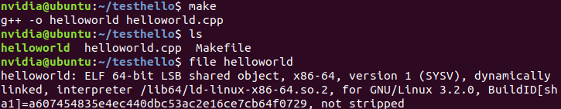
使用MAKEFILE執行編譯
可以使用file指令查看檔案的屬性，例如為ASCII、data或binary檔案，
且其中有無使用到動態函式庫等資訊。
<ex> file helloworld

Slide 15
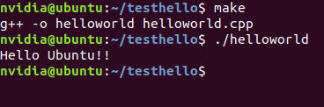
使用編譯過的程式執行
在Terminal輸入以下指令
make
藉由Makefile開始編譯 helloworld.cpp
./helloworld
執行的結果是會出現 Hello Ubuntu!!

